Slide 1
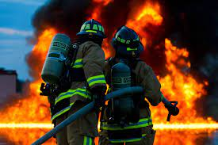
Презентация проекта «Пожарный профессия – героическая»

Slide 2
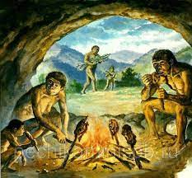
С давних времён человек научился добывать огонь. Люди превратили языки горячего пламени в своих друзей и помощников. Они поняли, что огонь – это тепло, свет, пища, защита от врагов.

Slide 3
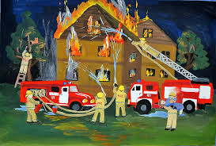
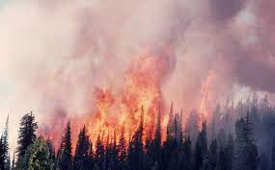
Огонь наш друг, но не всегда, бывает и от него беда
Огонь бывает не только добрый, но и злой. Если человек неправильно обращается с огнём, то произойдёт пожар, огонь уничтожит всё на своём пути: леса, жилища людей.

Slide 4
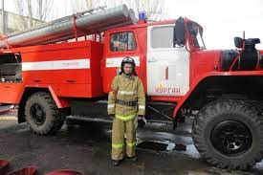
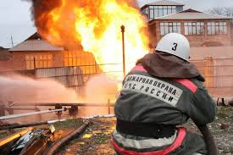
С силой бушующего огня очень трудно справиться. И вот тогда на помощь приходят люди, чья профессия - побеждать огонь, спасать людей, попавших в беду. И эта профессия называется – пожарный.
О тех сегодня будем говорить, кто людей спасает,
И по зову на пожар первым приезжает.
Пламя злое затушить – это их забота.
Жар бесстрашно погасить – вот у них работа.
Это люди лучше всех! Сильные и смелые,
Не боятся ничего мастера умелые!

Slide 5
Сам не справишься с пожаром, Этот труд не для детей. Не теряя время даром, « 01» звони скорей. Набирай умело чтоб не всё сгорело

Slide 6
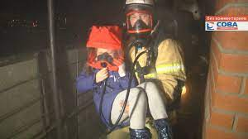
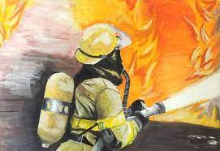
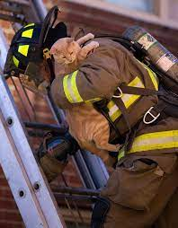
В чём состоит работа пожарных?
Тушат пожары, спасая людей и животных из горящих помещений

Slide 7
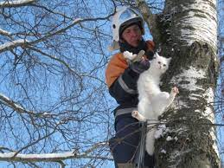
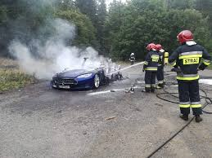
Снимают кошек с деревьев,
помогают другим животным,
попавшим в беду.
Помогают людям в автокатастрофе

Slide 8
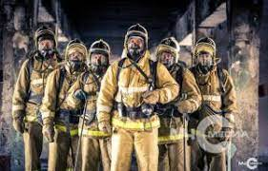
Каким должен быть пожарный, чтобы справиться со своей работой?
Смелым,
Отважным,
Сильным,
Храбрым,
Ловким,
Здоровым,
Выносливым,
Дисциплинированным,
Внимательным,
Быстро принимать решения,
Уметь оказывать первую медицинскую помощь
пострадавшим при пожаре.

Slide 9
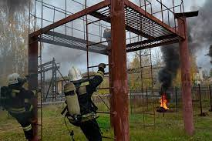
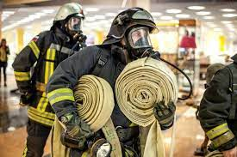
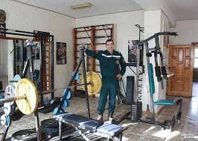
ПОЖАРНЫЕ ПОСТОЯННО ТРЕНИРУЮТСЯ , ПРОВОДЯТ СПЕЦИАЛЬНЫЕ УЧЕНИЯ, ЗАНИМАЮТСЯ В СПОРТИВНЫХ ЗАЛАХ

Slide 10
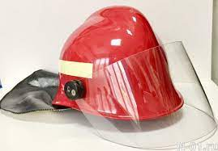
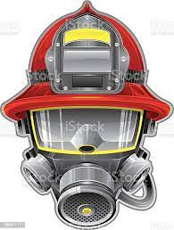
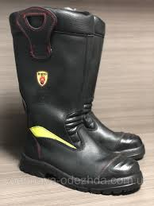
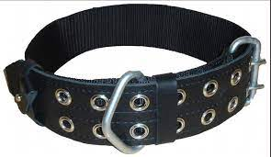
Снаряжение пожарных
Пожарные носят специальную одежду, защищающую их от огня и дыма. Одежда не горит и не промокает.
пожарный шлем сапоги пожарная маска пожарная маска

Slide 11
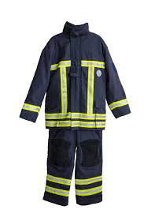
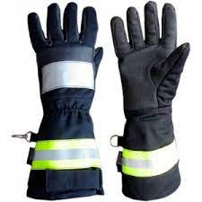
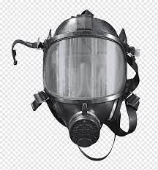
Боевая одежда перчатки пожарного маска-противогаз

Slide 12
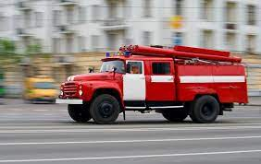
В пожарной части есть специальные машины
На машине ярко красной
Мчимся мы вперёд,
Труд тяжёлый и опасный
Нас , пожарных ждёт.
Когда они мчатся по улицам, то все другие машины уступают им дорогу, услышав громкий звук пожарной сирены.

Slide 13
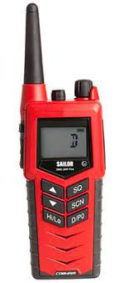
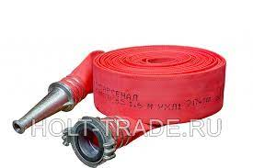
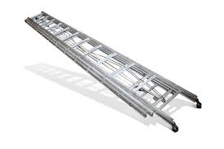
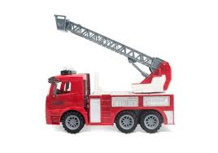
Оборудование пожарных машин
Пожарные машины оборудованы рацией, складной лестницей, длинными шлангами – рукавами.

Slide 14
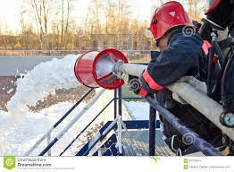
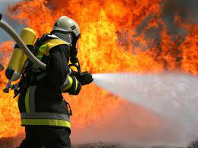
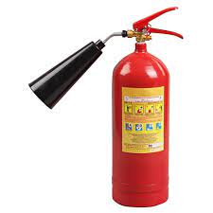
Чем тушат пожары
Водой Пеной

Slide 15
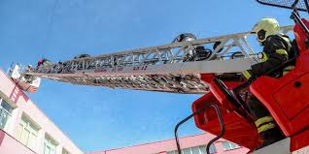
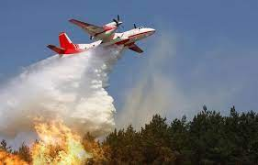
Для того, чтобы попасть в горящее здание пожарным помогает складная лестница. Для тушения лесов и высоких зданий помогают пожарные вертолёты и самолёты.

Slide 16
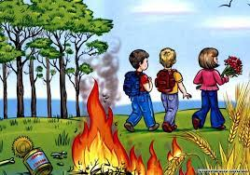
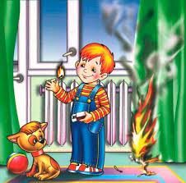
Сложнее всего пожарным приходиться весной и летом, когда начинает гореть трава и леса. Чаще всего пожары случаются из-за неосторожного обращения с огнём.

Slide 17
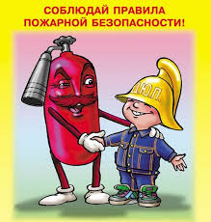
Крепко помните друзья что с огнём шутить нельзя

